Slide 1
可程式化邏輯電路實習
Lab3 Seg7
NFU，Digital System and Circuit Lab
Prof. Dr.-Ing Chi-Chia Sun
國立虎尾科技大學 數位系統設計實驗室 宋啟嘉副教授

Slide 2
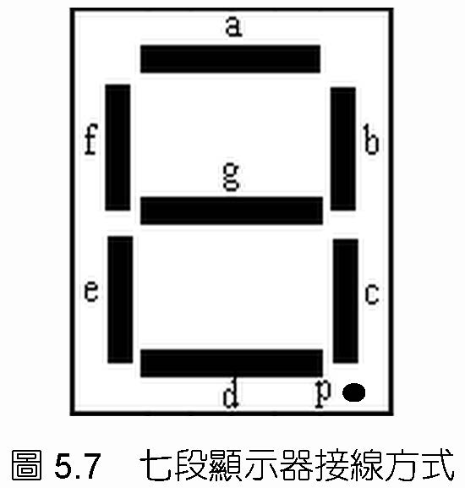
七段顯示器
七段顯示器之接線方式如圖5.7所示，分別從高位元至低位元為p、g、f、e、d、c、b、a，而這邊p點(point)，故無法使用。因為此七段顯示器為共陰極，當輸入D為“0001”時，輸出S則為“11111001”，對照圖7所示p, g, f、e、d、c、b、a的位置，我們可以發現只有b、c為低電位，故七段顯示器上輸出的數字為“1”。
b1001_0000

Slide 3
Button 順序
if(btn_pin == 1) // BT0
Data <= 1;
Else if(btn_pin == 2) //BT1 data <= 2;
else if (btn_pin == 4) //BT2 data <= 3;
else if (btn_pin == 8) //BT3 data <= 4;
else if (btn_pin == 16) //BT4 data <= 5;
else
data <= 0;
4
3
2
0
1
107/9/11

Slide 4
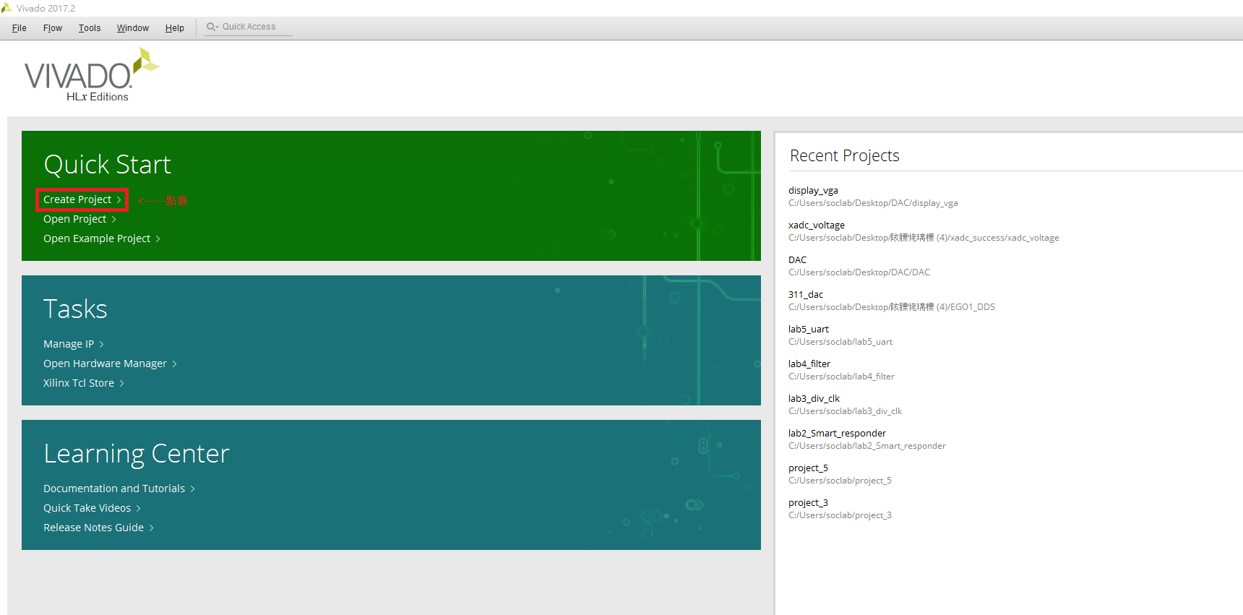
七段顯示器教學範例
點選create project

Slide 5
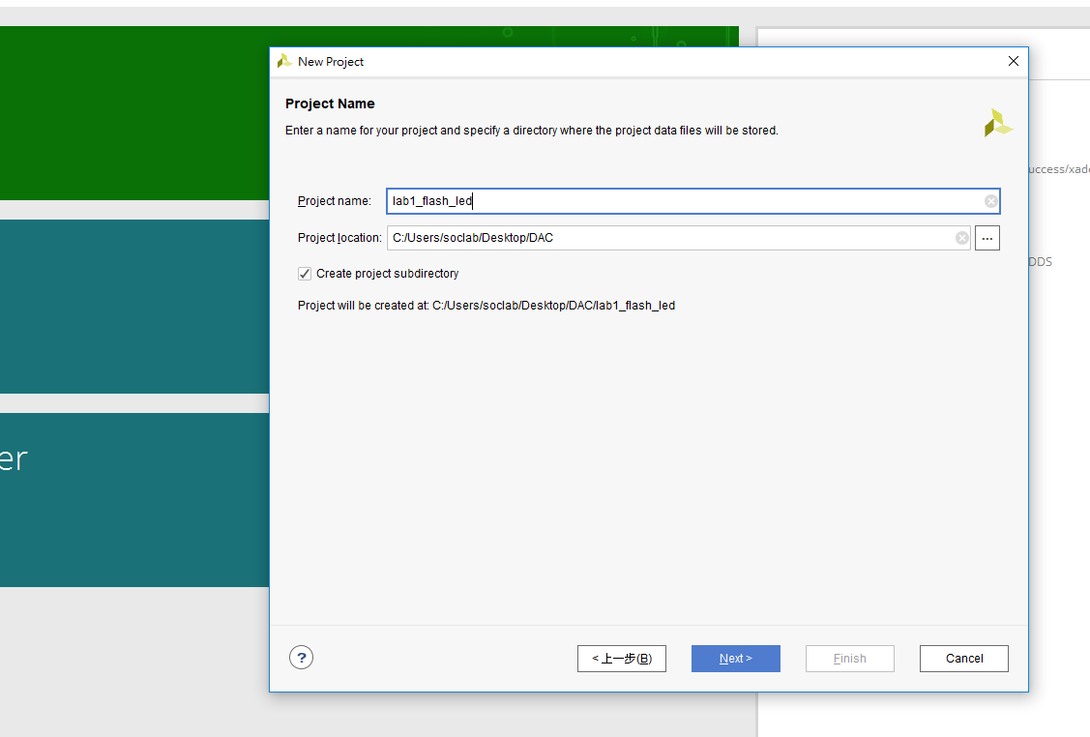
七段顯示器教學範例
將project name改成
lab3_switch_gpio_segd
p.s:注意不能出現空格、中文及特殊符號

Slide 6
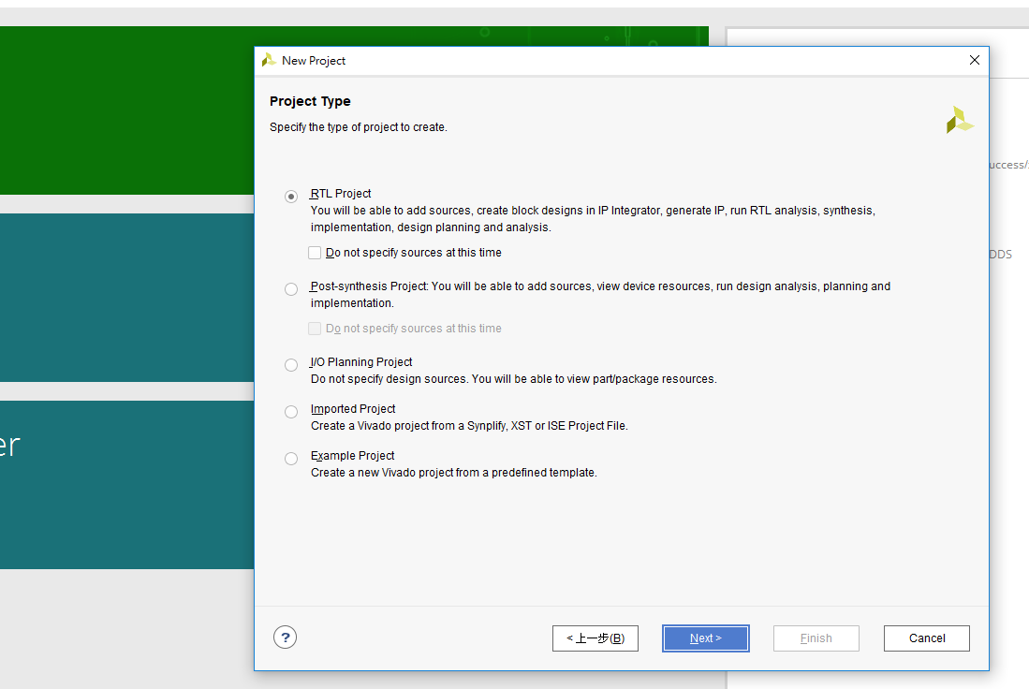
七段顯示器教學範例
選擇RTL project
選擇後連續點及Next>

Slide 7
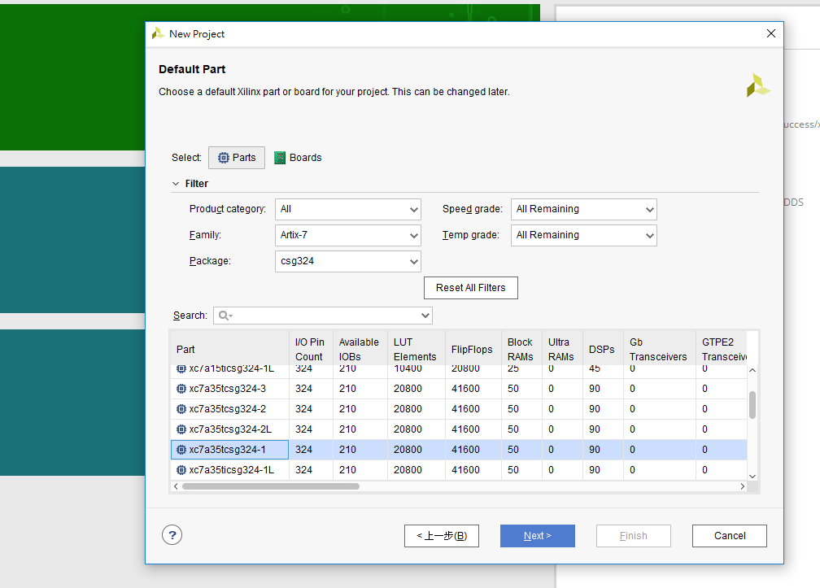
七段顯示器教學範例
Family:選擇Artix-7
Package:選擇csg324
Park部分選擇xc7a35csg324-1
如畫面上所顯示
選擇後連續點及Next>

Slide 8
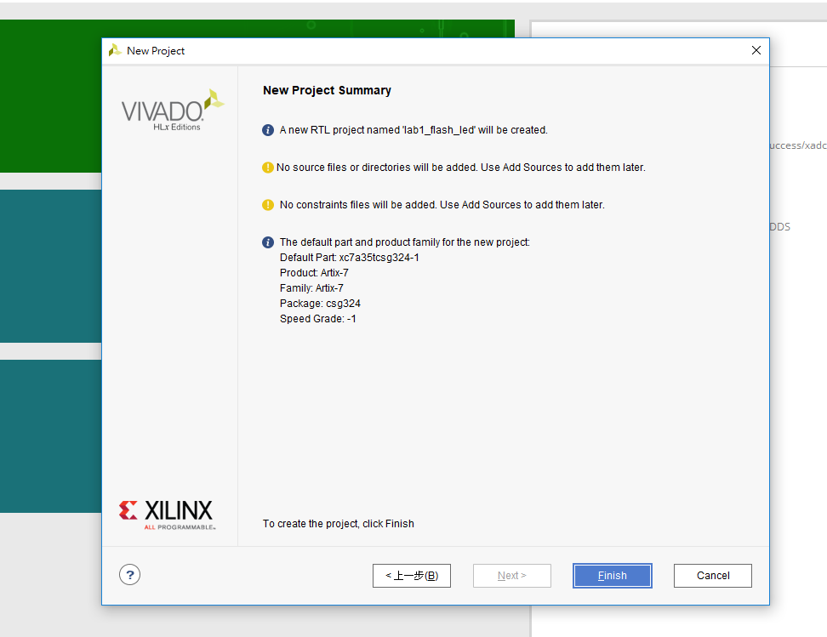
七段顯示器教學範例
點選Finish完成project建立

Slide 9
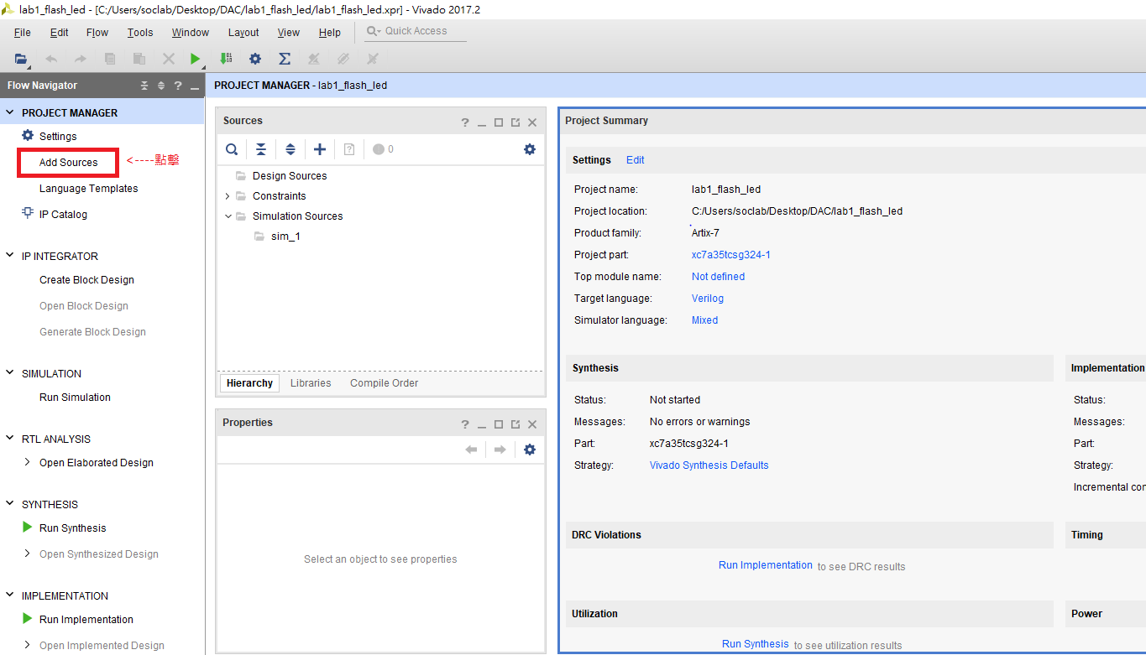
七段顯示器教學範例
選擇後連續點及Next>
點選左邊畫面PROJECT MANAGER下的Add Source

Slide 10
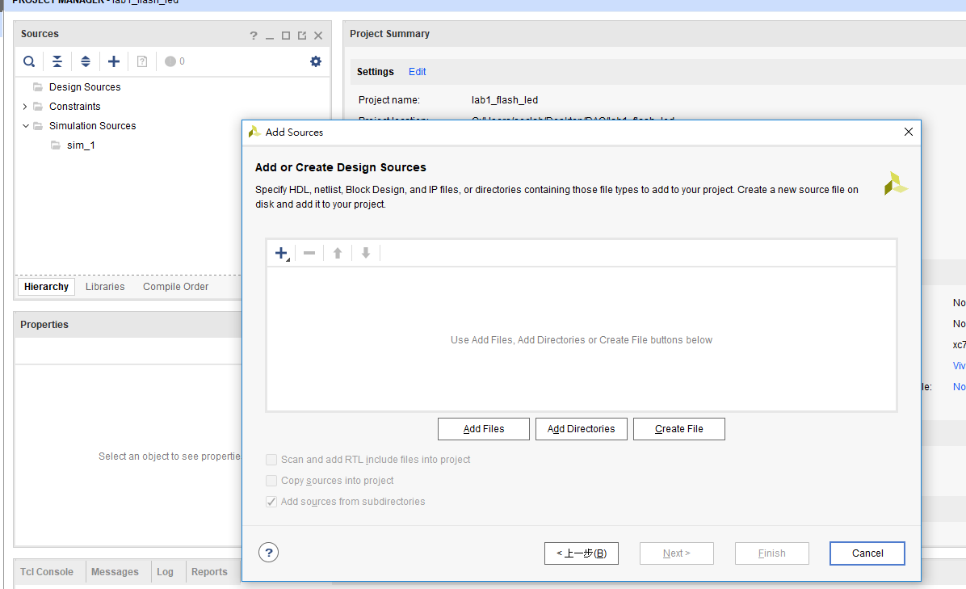
七段顯示器教學範例
點選add source
加入top、hex_seg7、div_all_in三個檔案

Slide 11
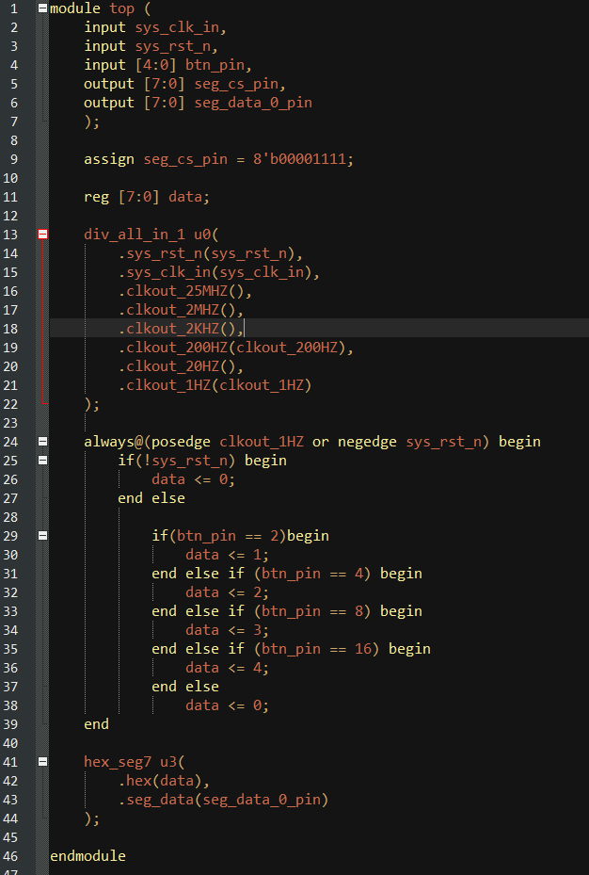
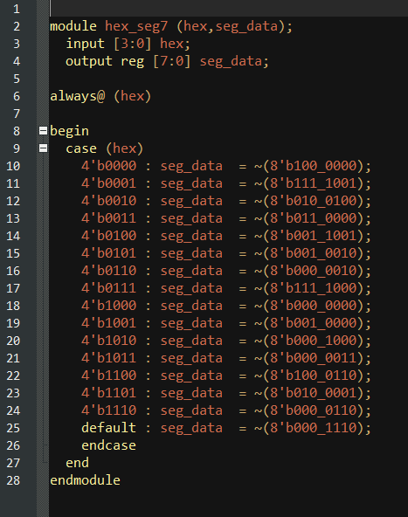
七段顯示器教學範例
點選add source
加入top、hex_seg7、div_all_in三個檔案之程式碼

Slide 12
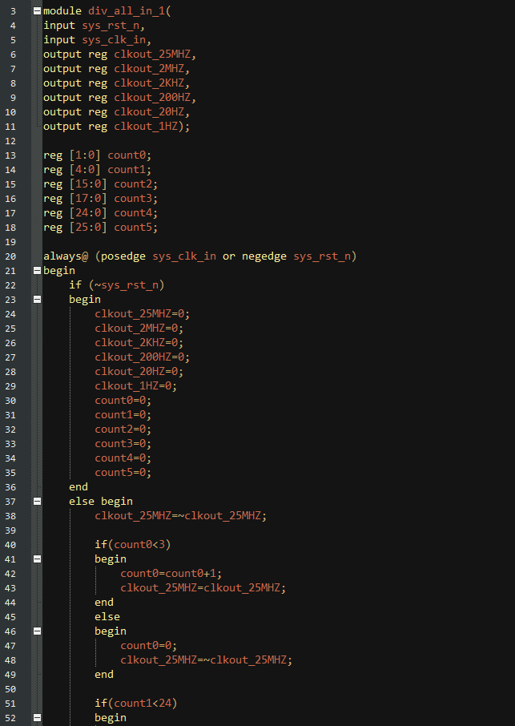
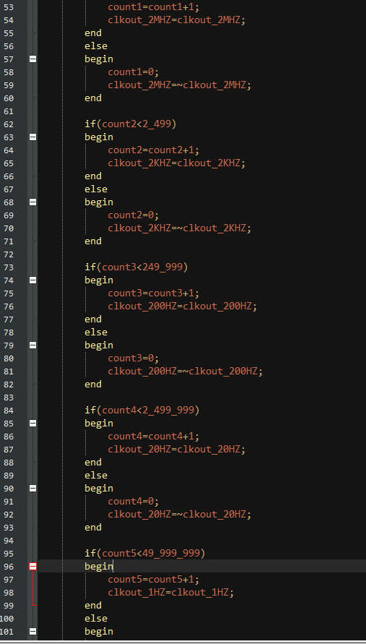
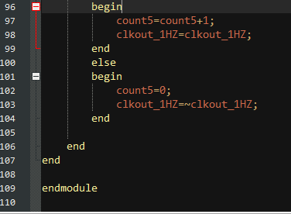
七段顯示器教學範例
註:加入後請再加入xdc腳位檔案

Slide 13
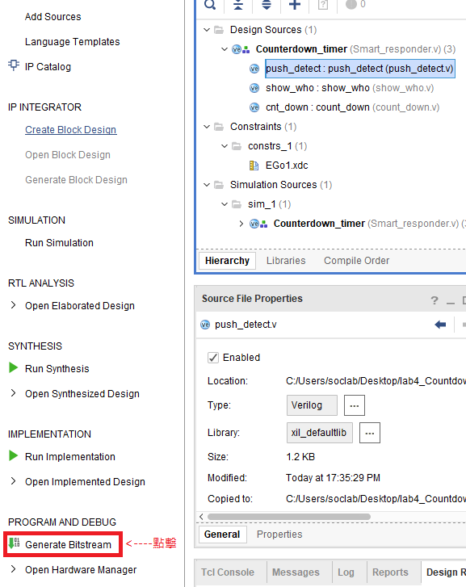
七段顯示器教學範例
點Flow Navigator下的Generate Bitstream開始燒錄程式至Xilinx板子
並連續點擊ok

Slide 14
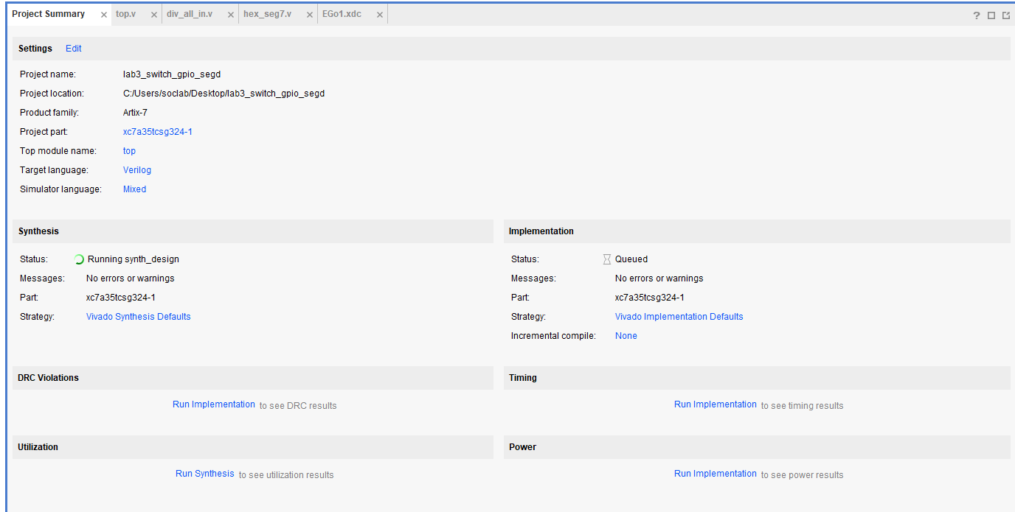
七段顯示器教學範例
可在Project Summary及右上方確認目前燒錄的狀況及有無錯誤

Slide 15
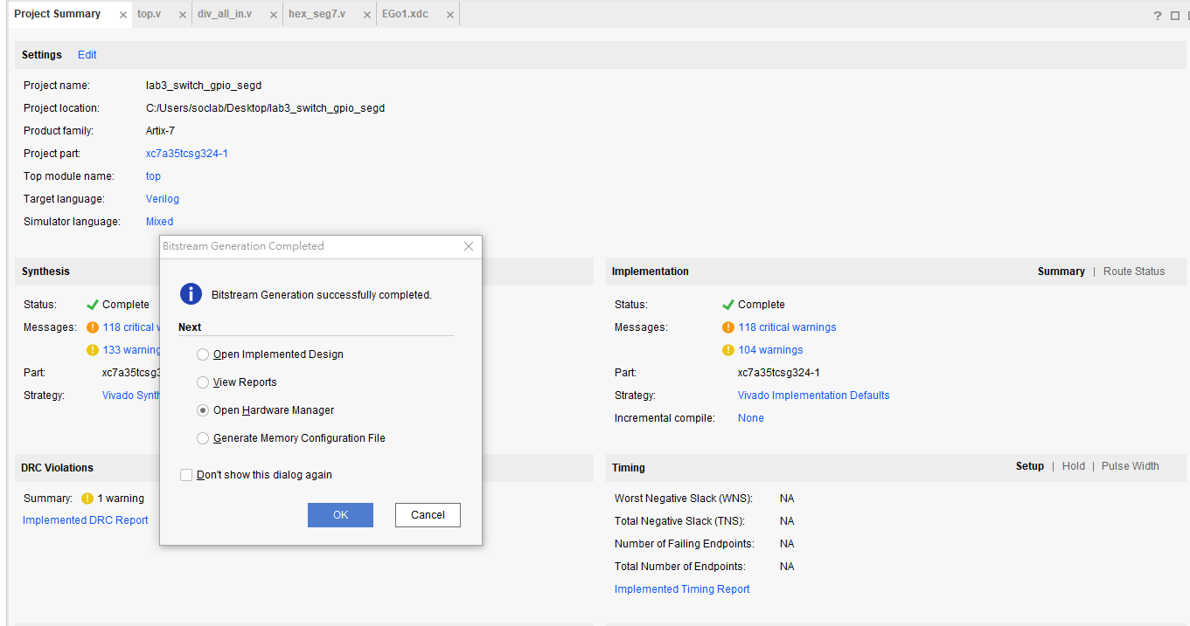
七段顯示器教學範例
完成後出現請選擇第三個Open Hardware Manager並點擊ok

Slide 16
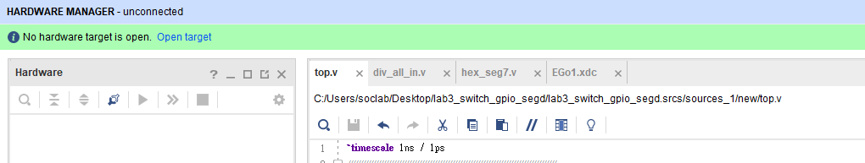
七段顯示器教學範例
點選左上方Open target後選擇Auto Connect

Slide 17
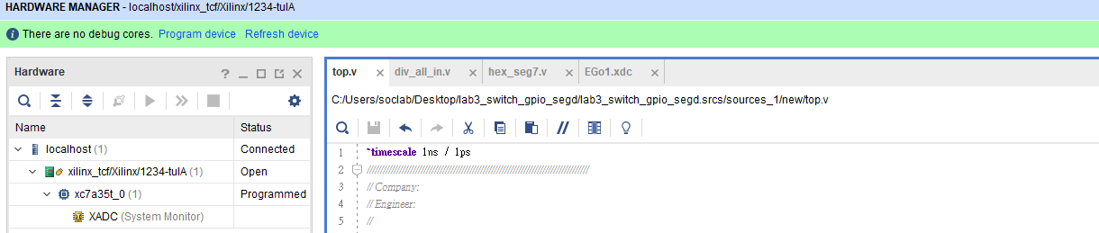
七段顯示器教學範例
點選Program device後選擇Program並觀察板子按鈕對應七段顯示器

Slide 18
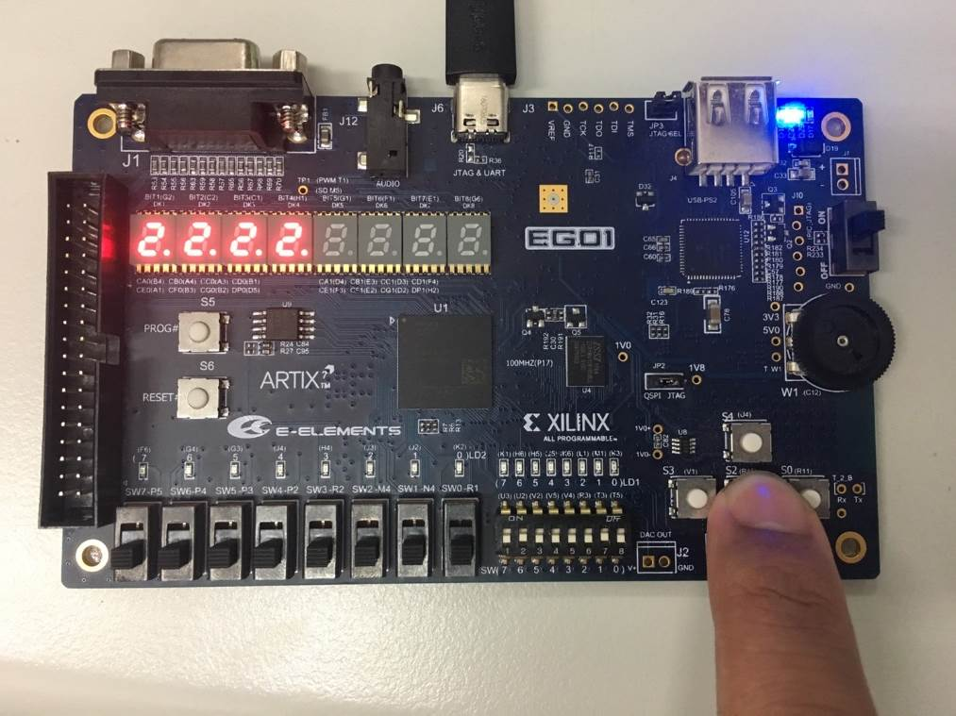
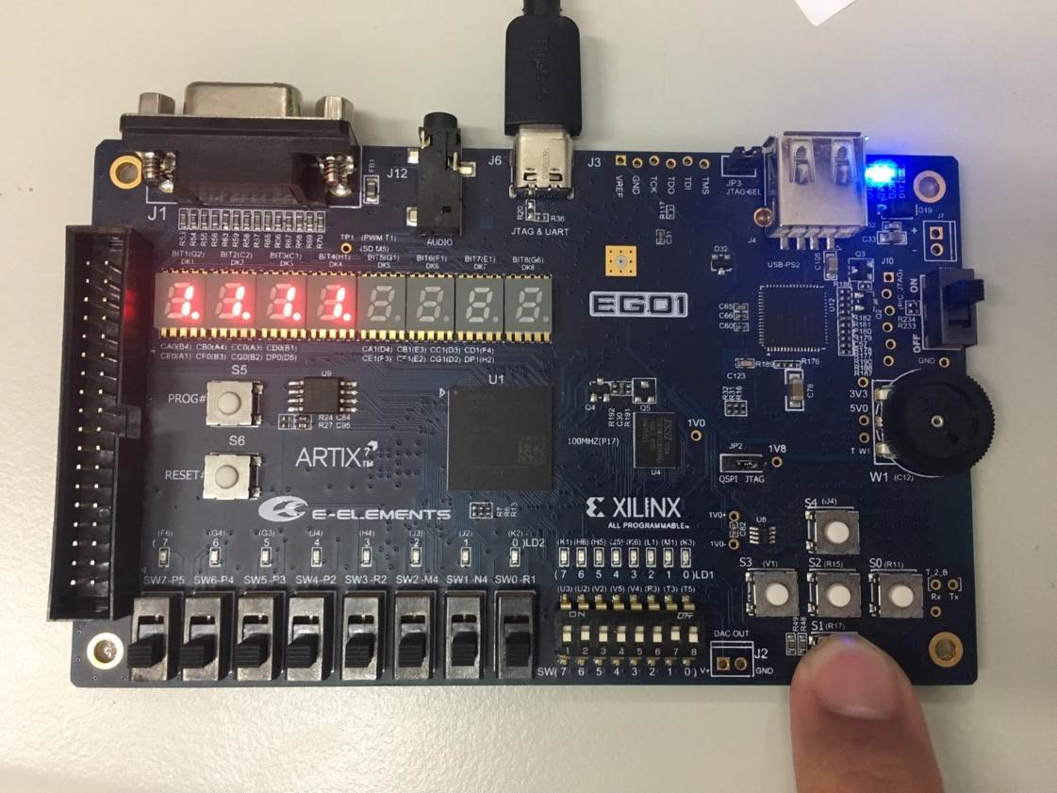
七段顯示器教學範例
點選Program device後選擇Program並觀察板子按鈕對應七段顯示器

Slide 19
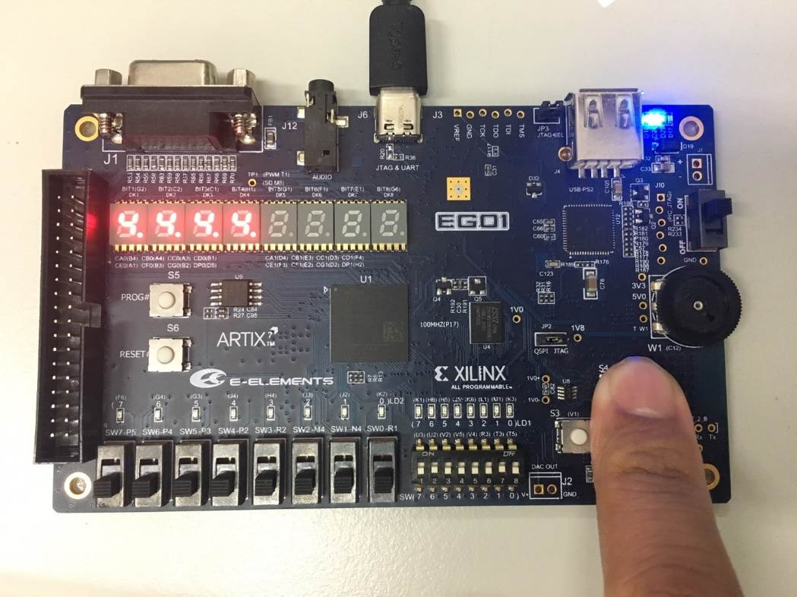
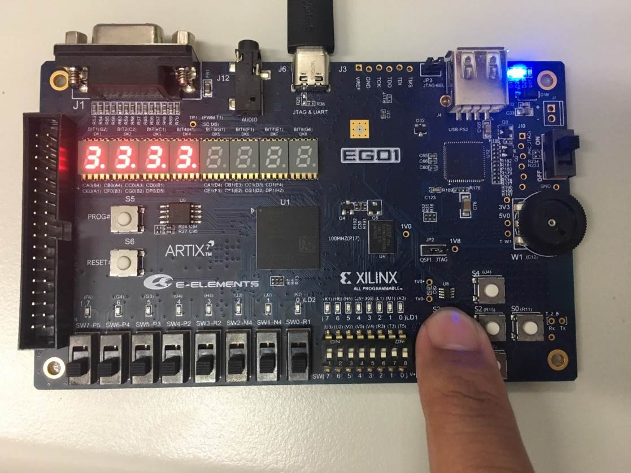
七段顯示器教學範例
點選Program device後選擇Program並觀察板子按鈕對應七段顯示器

